Slide 1








期末项目展示

Slide 2

项目简介：
“二货”是面向在校大学生的二手书交易平台，以学校为单位，用户可以在各自的学校圈子买卖二手书，主打简便。
利用百度文字识别api，让用户拍照即可上架商品，简单快捷；
利用百度语音识别api，让用户说话即可搜索商品，解放用户双手；
利用百度商品识别api，用户搜索无结果时可以获得图书的信息。
“二货”既能帮助用户解决闲置书籍的烦恼，也能让用户收获淘书的喜悦。
Notes:
模板来自 http://docer.mysoeasy.com/

Slide 3

项目背景：
1.很多大学生或多或少都有不需要的闲置书籍，却不知道怎么处理，这时与其让书籍闲置，不如卖给其他有需要的人，既能回收成本，又能帮助他人
2.二手书往往磨损较为严重，可能存在条形码破损的情况
3.套书的条形码有时候只会出现在最后一册，而部分书可以拆卖，导致有些书没有条形码
4.有一些书，出版社出于设计考虑不会把条形码印制在封底，而是在书内，不易发现
5.少数书尤其是画册、工具书，高价甚至自由定价，没有标准书号，也就没有条形码
6.部分内部刊物如学校报刊等没有条形码
Notes:
模板来自 http://docer.mysoeasy.com/

Slide 4

项目目标：
1.书籍智能识别：利用百度文字识别api，用户拍照后自动识别书籍封面文字，进行自动搜索
2.书籍智能推荐：利用百度商品识别api，用户上传图片后进行搜索，如果对结果不满意，可以在智能推荐的相似商品选择
3.语音自动搜索：利用百度语音识别api，用户可以在语音转文字后直接进行搜索
最小可行性产品是可以自动识别图片物体和文字的二手书交易app

Slide 5

加值宣言：
1.平台的商品识别api可以智能推荐相关书籍，方便用户找到合适书籍
2.平台的文字识别api可以自动提取图中书籍的封面信息，包括书名、作者、出版社等，方便用户搜索或上架商品
3.平台的语音识别api可以通过语音转文字进行搜索，解放用户双手
Notes:
模板来自 http://docer.mysoeasy.com/

Slide 6

用户痛点：
1.卖家对书籍信息描述不够详尽，对书籍的分类定位也不明晰，导致用户判断出错
2.书籍类的信息较繁杂，信息录入不方便
3.买家在使用时想偷懒，想通过语音进行搜索

Slide 7

人工智能概率性：
1.商品识别的准确度受图片清晰度、大小、有无其他杂物等影响
2.文字识别的准确度受文字的字体、字号、颜色等影响
3.语音识别的准确度受用户发音、语速、语言等影响

Slide 8
需求列表与人工智能API加值：
主题 | 用户案例 | 重要性 | 备注 | api加值
文字识别 | 用户A想卖书，但书名和作者名字是英文的，不想手动输入，在拍照后自动识别书籍基本信息 | 重要 | 核心功能 | 百度文字识别api
商品识别 | 用户B想买套书，但只找到套书的一册，想要找到类似书籍 | 重要 | 核心功能 | 百度商品识别api
语音识别 | 用户C懒得打字搜索，想直接用语音搜索 | 次要 | 辅助功能 | 百度语音识别api

Slide 9
原型

Slide 10
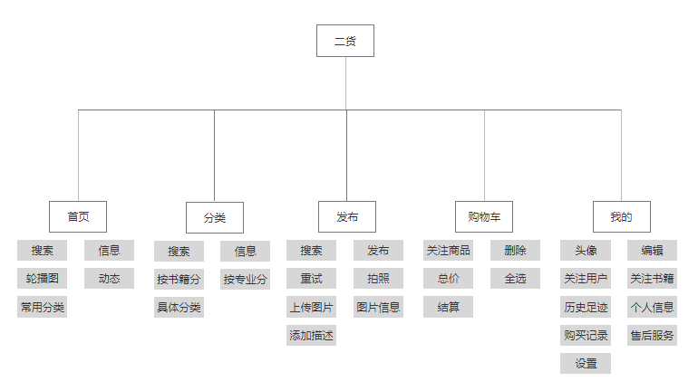
产品架构图

Slide 11
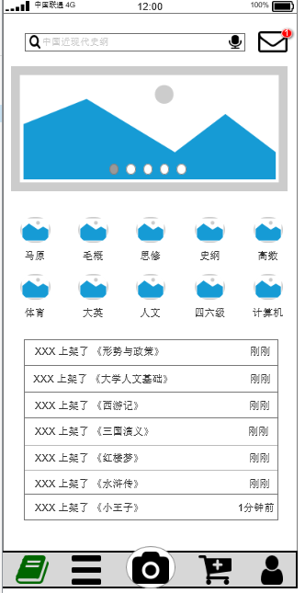
首页
1.首页上方为搜索框，用户点击可进行搜索，支持文字和语音搜索
2.右上角为消息通知，用户点击可查看具体通知内容，当有系统通知或有人购买自己出售的书籍时会通知本人
3.轮播图是精选内容和广告位，根据所处时间不同进行调整，如每年5月和11月会放送四六级相关信息，用户点击可跳转到相应页面
4.中间是10个交易量最高的书籍分类，用户点击可直接跳转到相应分类，方便用户提高检索效率
5.下方信息流是所在学校的书籍上架情况，用户点击可直接跳转到对应商品，便于用户有效利用最新信息
6.最下方为5个页面图标，点击可切换页面

Slide 12
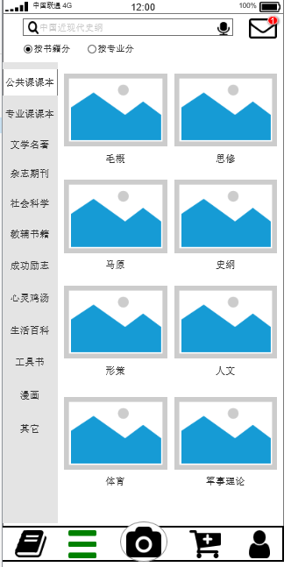
分类
1.分类页上方为搜索框，用户点击可进行搜索，支持文字和语音搜索
2.右上角为消息通知，用户点击可查看具体通知内容，当有系统通知或有人购买自己出售的书籍时会通知本人
3.搜索框下方是筛选按钮，支持按书籍类别分和专业分，方便用户筛选
4.左侧是书籍类别，点击可查看不同类别的书
5.右侧是具体分类，点击可进入商品列表

Slide 13
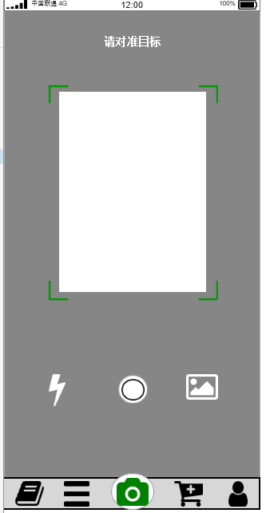
发布
1.发布页使用时接入手机相机，图书置于框内
2.点击左下方图标可开启闪光灯
3.点击下方图标可进行拍摄
4.点击右下角图标可上传图片

Slide 14
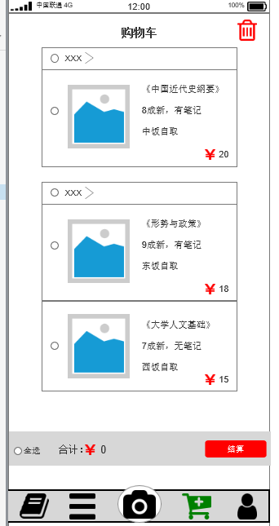
购物车
1.购物车页标题右侧为删除按钮
2.标题下方为商品信息，显示商品图片、基本信息、价格，点击可跳转到商品页面
3.下方可选择“全选”，计算全选金额，右下方可进行结算

Slide 15
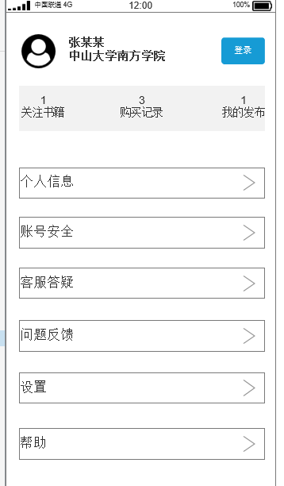
设置
1.设置页上方显示头像、昵称和所在学校，右侧为登录按钮，点击可进行账号登录和账号切换
2.中间为已关注商品、购买记录和发布商品，点击可进入查看具体信息
3.下方为具体设置选项

Slide 16
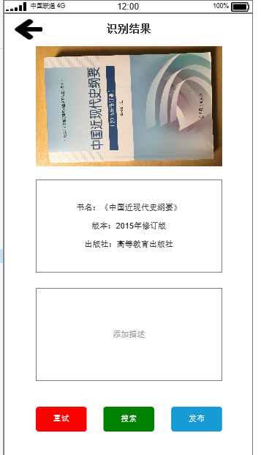
智能加值1
利用百度文字识别api，用户拍照或上传图片后，自动识别封面文字信息，用户可以直接搜索或上架商品，无需重复输入信息
1.商品推荐页标题下方为拍摄的图片
2.中间为识别的文字信息
3.下方为个人描述

Slide 17
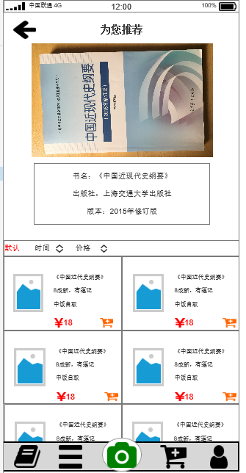
智能加值2
利用百度商品识别api，当用户搜索无结果时，智能推荐相似商品，给予用户更多选择
1.商品推荐页标题下方为拍摄的图片
2。中间为识别的文字信息
3.下方为推荐商品列表

Slide 18
API使用

Slide 19
对比项 | 百度 | Azure
成熟度 | 比较好，有自定义图像训练库，还有训练报告 | 目前只有自定义图像训练库
性价比 | 有提供免费试用、开通续费0.0007元/次 | 有提供免费试用、WebAPI接入0.0005-0.01元/次等
商品图片搜索api对比
对比项 | 百度 | 阿里云
成熟度 | 文档清晰且详细，预估准确率达到95% | 使用教程完善、但API文档较不完善
性价比 | 500次/天免费,超出需付费 | 0元/500次,238元/1000次,2008元/1W次等
文字识别api对比
对比项 | 百度 | 阿里云
成熟度 | 支持超过60秒的实时长语音识别。同时也支持上传完整录音文件。支持离线唤醒词、命令词、通用语义解析等功能 | 可以使用自学习平台等工具改善语音识别效果，而且提供了功能更丰富的管理控制台和更易用的SDK
性价比 | 按调用量计费，前5万次调用免费。默认为限额为5QPS，开通付费后限额提升至50QPS | 3.5元/小时
语音识别api对比

Slide 20
使用后风险报告
1.图片的清晰度较大程度影响商品图片识别的准确度，一般需高清图片，如果图片中不止一本书籍，识别正确率会下降
2.文字识别无法识别某些特殊字体或艺术字，不能适用于全部场景
3.用户发音不标准、语速过快等都会影响语音识别的准确度

Slide 21
谢谢观看
Thank you for your watch

